Slide 1
Расскажите детям о пожарной безопасности с помощью
электронных интерактивных пособий
Автор:
ШАПОВАЛОВА
ЕЛЕНА ВИТАЛЬЕВНА,
воспитатель
МДОУ № 1 «Аленушка»,
г. Тейково, Ивановской области

Slide 2
Знание и соблюдение противопожарных требований только тогда становятся естественными в поведении человека, когда они привиты с детства. Именно в дошкольном возрасте возникают благоприятные условия для воспитания у ребенка чувства опасности перед огнем, овладения элементарными навыками самоспасения и самосохранения, формирования знаний, помогающих предупредить возгорание и сориентироваться в сложной ситуации пожара.
Установлено, что дети очень часто проявляют интерес к огню именно тогда, когда не находят какого- либо занятия, когда взрослые не интересуются их играми или отсутствуют дома. Поэтому следует снова и снова возвращаться к этой теме. В целях вашей безопасности и безопасности ваших детей как можно чаще беседуйте с ними о том, как себя вести в чрезвычайных ситуациях.
Огонь притягивает ребенка, но игры с ним часто заканчиваются пожаром. Нужно объяснять правила обращения с огнем, которые доступны малышам. Наиболее приемлема для детского восприятия игра, чтобы раскрыть правила противопожарной безопасности для детей.

Slide 3
Основными причинами пожаров в быту являются:
- неосторожное обращение с огнем при курении и приготовлении пищи,
-использование электробытовых приборов, теле-, видео- и аудиотехники, не адаптированной к отечественной электросети или неисправных,
-проведение электросварочных работ при ремонтных работах в квартирах, детские шалости с огнем и т.д.
Правила пожарной безопасности для детей:
1. Нельзя играть с огнем, спичками, зажигалкой, разжигать костер;
2. Нельзя использовать огонь для освещения темных помещений, надо использовать электрический источник света (фонарик);
3. Нельзя играть с электроприборами, электрической розеткой;
4. При обнаружении запаха газа в помещении нельзя включать свет и зажигать огонь.

Slide 4
Применение воспитателями современных информационно-коммуникационных технологий по ознакомлению детей с пожарной безопасностью – это одна из самых актуальных проблем в современной дошкольной педагогике. Представленные дидактическое пособия – электронное пособие «Пожарная Безопасность», "Детям о Пожарной Безопасности" и «Викторина для детей по Пожарной Безопасности» дают детям возможность в игровой форме уточнить и закрепить полученные знания о пожарной безопасности. Актуальностью данной игровой технологии является то, что электронные средства обучения, - это отличный способ повторения материалов, с которыми ребенок уже был знаком. Использование компьютера, интерактивной доски, мультимедийной установки, и других технических средств, помогает в воспитании и развитии познавательных способностей ребенка, способствует формированию учебной мотивации, приучает расширяет кругозор, повышает качество образовательного процесса.

Slide 5
Только целенаправленная работа по обучению, воспитанию и привитию навыков культуры поведения безопасности с огнем является наилучшим способом снижения количества пожаров и уменьшения их последствий.
Чем раньше ребенок запомнит основные принципы самозащиты и осознает ответственность за свои действия, тем эффективнее будут результаты.
Научив своего ребенка элементарным правилам поведения, Вы обезопасите его от непредвиденных ситуаций!

Slide 6
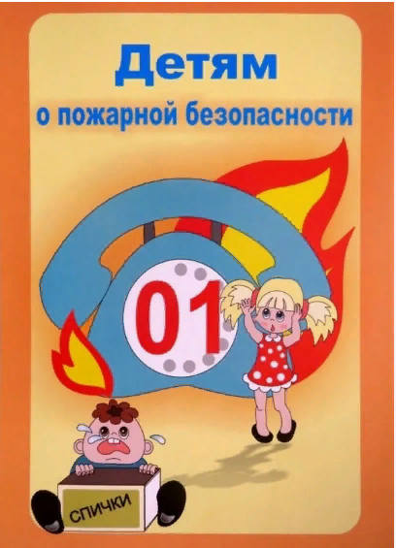
ЭЛЕКТРОННЫЕ ИНТЕРАКТИВНЫЕ ПОСОБИЯ
ДЛЯ ДЕТЕЙ
ПО
ПОЖАРНОЙ БЕЗОПАСНОСТИ

Slide 8
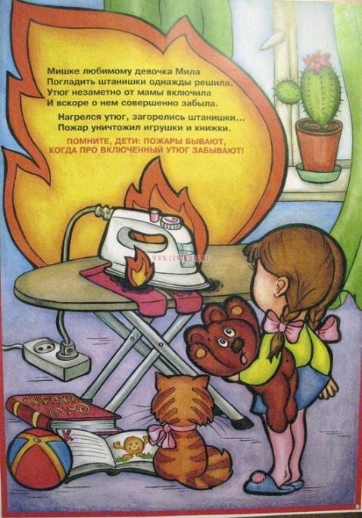
Мишке любимому
девочка Мила
Погладить штанишки
однажды решила.
Утюг незаметно от мамы
включила
А потом про утюг она
позабыла!
Нагрелся утюг,
загорелись штанишки…
В пожаре сгорели
игрушки и книжки.
ПОМНИТЕ, ДЕТИ:
Пожары бывают,
когда про включенный утюг забывают.

Slide 9
Скучно маму ждать с работы, Очень хочется компоту. В кухню Юленька вошла, Под кастрюлей газ зажгла.
Час прошёл–кипит кастрюля, Испугалась наша Юля. Мало сделалось воды, Так недолго до беды… Сам к плите не прикасайся, Лучше взрослых дожидайся.

Slide 10
Жарко вспыхнула квартира, Плачет маленькая Ира. Ваня –старший брат- кричит: «Убегаем, дом горит!» Ире боязно бежать;
«Лучше спрячусь под кровать». А Иван не оробел и сестру спасти успел. Теперь малышка
точно знает: С пожаром в прятки
не играют.

Slide 11
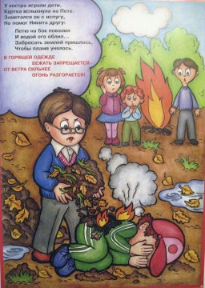
У костра играли дети,
Куртка вспыхнула на Пете,
Заметался он с испугу,
Но помог Никита другу:
Петю на бок повалил
И водой его облил…
Забросать землёй пришлось
Чтобы пламя унялось.
В горящей одежде
Бежать запрещается,
От ветра сильнее
Огонь разгорается!

Slide 12
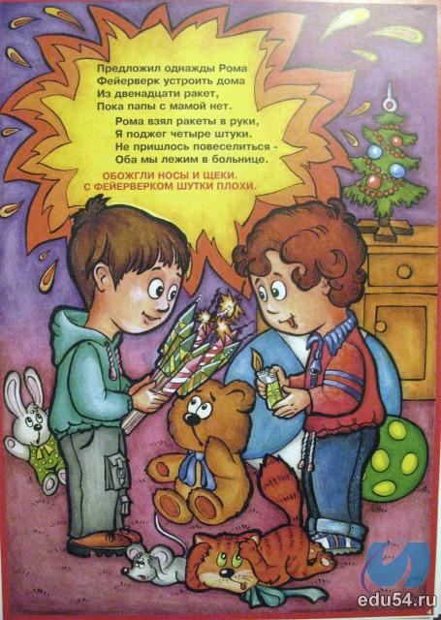
Предложил однажды Рома
Фейерверк устроить дома Из двенадцати ракет. Пока папы с мамой нет.
Рома взял ракеты в руки.
И поджёг четыре штуки,
Не пришлось повеселиться. Оба мы лежим в больнице. Обожгли носы и щёки. С фейерверком шутки плохи.

Slide 13
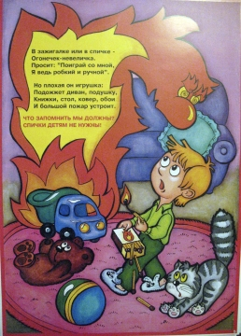
В зажигалке или спичке - Огонёчек- невеличка.
Просит: «Поиграй со мной,
Я ведь робкий и ручной».
Но плохая он игрушка:
Подожжёт диван, подушку, Книжки, стол, ковёр, обои И большой пожар устроит.
Что запомнить мы должны?
Спички детям не нужны!

Slide 14
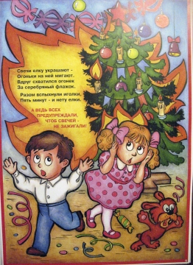
Свечи ёлку украшают-
Огоньки на ней мигают.
Вдруг схватился огонёк
За серебряный флажок.
Разом вспыхнули иголки,
Пять минут – и нету ёлки.
А ведь всех предупреждали, чтоб свечей не зажигали!

Slide 15
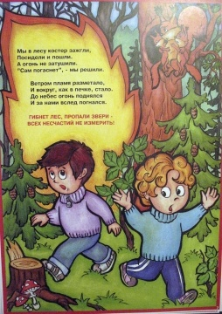
Мы в лесу костёр зажгли,
Посидели и пошли.
А огонь не затушили,
«Сам погаснет!»,
-мы решили.
Ветром пламя разметало,
И вокруг, как в печке стало.
До небес огонь поднялся,
И за нами вслед помчался.
Гибнет лес, пропали звери.
Всех несчастий не измерить.

Slide 16
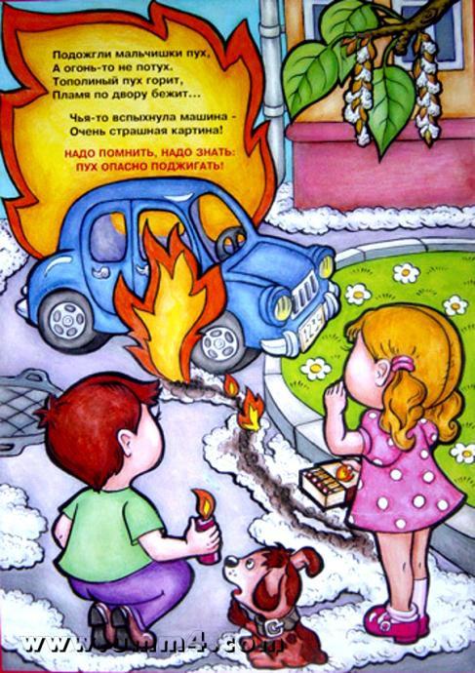
Подожгли мальчишки пух,
А огонь-то не потух.
Тополиный пух горит,
Пламя по двору бежит…
Чья-то вспыхнула машина-
Очень страшная картина!
Надо помнить, надо знать,
Пух опасно поджигать!

Slide 17
Огонь и дым со всех сторон,
Нам срочно нужен телефон.
Просто цифры набирай
И адрес точный называй.
Примчится на помощь Пожарный расчёт
И всех нас пожарный
Геройски спасёт!

Slide 18
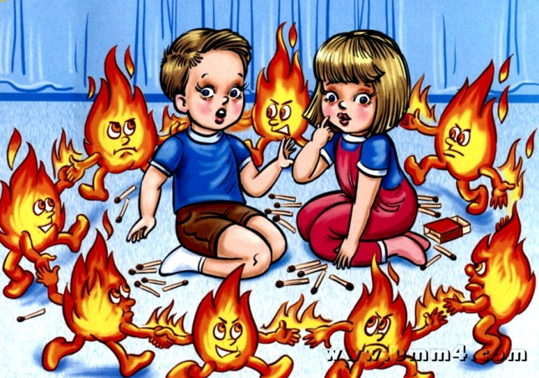
Спички – детям не игрушки!
Если спички в руки взял –
Сразу ты опасным стал!
Пусть немного поиграл –
Но устроил ты ПОЖАР!

Slide 19
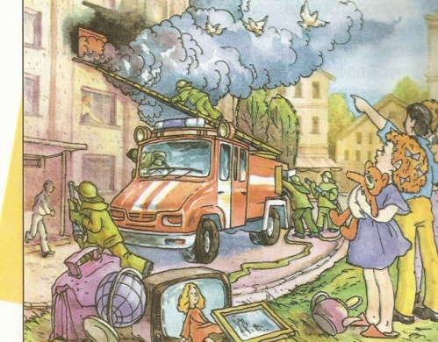

Slide 21
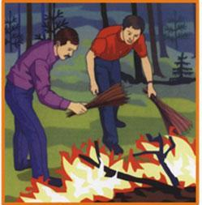

Slide 23
ОГОНЬ – ДРУГ ИЛИ ВРАГ?

Slide 32
Пусть каждый знает гражданин
Пожарный номер – «01»

Slide 33
ВИКТОРИНА ДЛЯ ДЕТЕЙ
ПО ПОЖАРНОЙ БЕЗОПАСНОСТИ

Slide 34
Викторина «Пожарная безопасность»
Цель викторины:
закрепить знания дошкольников в области пожарной
безопасности.
Задачи викторины:
Образовательные: закрепить знания дошкольников о пожарной безопасности, причинах возникновения пожаров, действий во время пожара.
Развивающие: способствовать развитию внимательности, любознательности, логического мышления.
Воспитательные: воспитывать у детей потребность в заботе о своей безопасности; формирование навыков работы в парах и группе.

Slide 35
Содержание задания № 1
Игра «Найди лишний предмет»:
Правила: на экран выводятся 4 картинки с изображением предметов.
Задача детей выбрать тот предмет, который является или не
является пожароопасным, объяснив свой выбор.

Slide 36
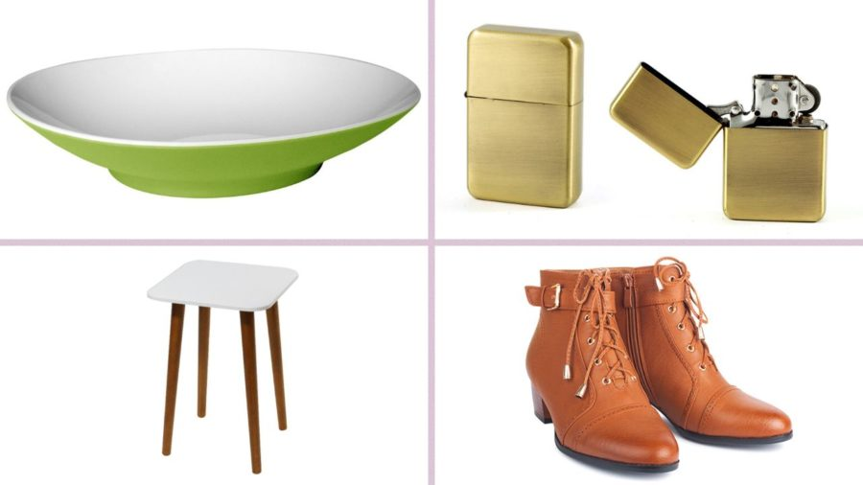
Найди лишний предмет

Slide 37
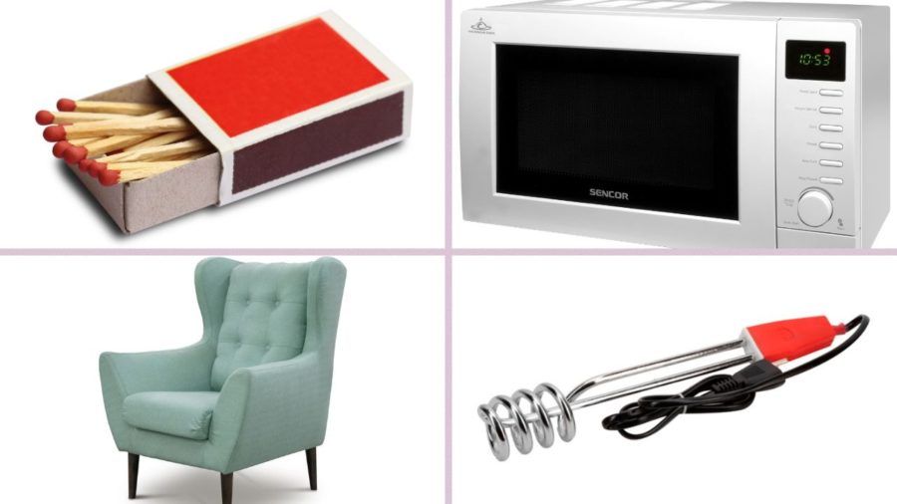

Slide 39
Содержание задания № 2
Игра «Распредели в правильном порядке»
Правила: на экран выводятся изображения с ситуациями во
время пожара.
Задача ребят: в правильном порядке распределить картинки
(правильный порядок действий во время пожара), и
рассказать что изображено на картинке.

Slide 40
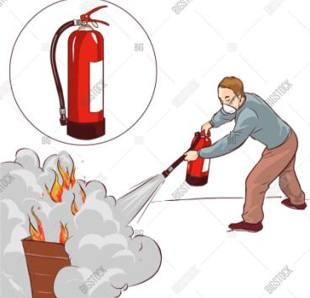
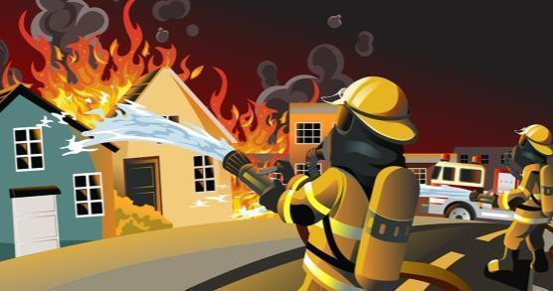
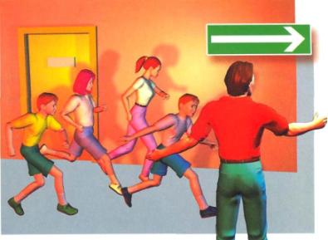
Распредели в правильном порядке

Slide 41
Содержание задания № 3
Игра «Вспомни и соедини»
Правила: на экране появляются иллюстрации служб
спасения и их номера для связи.
Задача ребят: соединить машину с соответствующим
номером.

Slide 42
Вспомни и соедини
03 01 02

Slide 43
Содержание задания № 4
Задание «Отгадай-КА»:
Отгадываем загадки
на тему пожарной безопасности.

Slide 44
Отгадай-КА
Висит – молчит,
А перевернешь, шипит,
И пена летит.
Шипит и злится,
Воды боится.
С языком – а не лает,
Без зубов – а кусает?
В деревянном домике Проживают гномики. Уж такие добряки – Раздают всем огоньки.

Slide 45
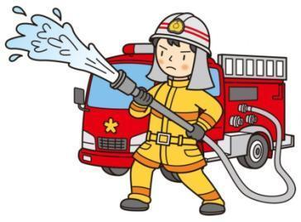
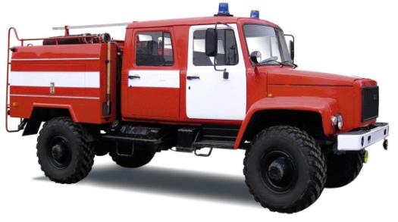
Смел огонь, они смелее,
Он силен, они сильнее,
Их огнем не испугать,
Им к огню не привыкать.
Я мчусь с сиреной на пожар,
Везу я воду с пеной,
Потушим в миг огонь и жар.
Мы быстры, словно стрелы.

Slide 46
Содержание задания № 5
Дидактическая игра
«Огонь – добрый! Огонь – злой!»:
Задачи:
1. Учить детей различать «добрый» и «злой» огонь.
2. Способствовать пониманию детьми главной причины превращения «доброго» огня в «злой».
3. Воспитывать привычку правильного поведения с огнем.
Ход игры:
на экране картинки с изображением ситуаций, в которых
огонь выступает добрым и хорошим / злым и плохим
явлением.
Задача ребят: рассказать, когда огнь приносит пользу, а
когда вред.

Slide 47
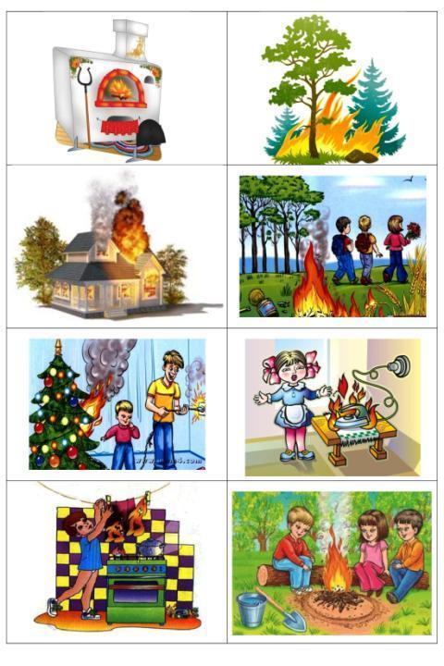
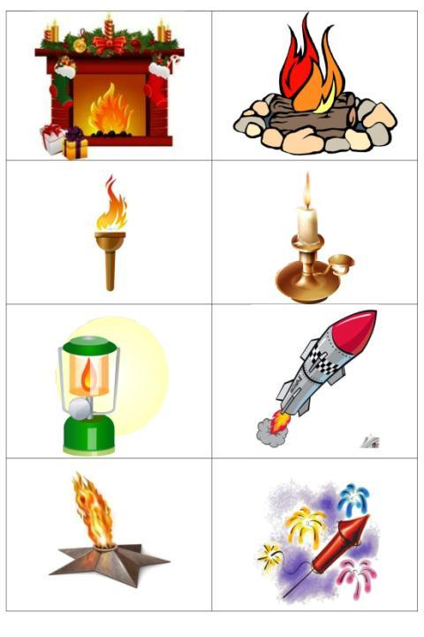

Slide 48
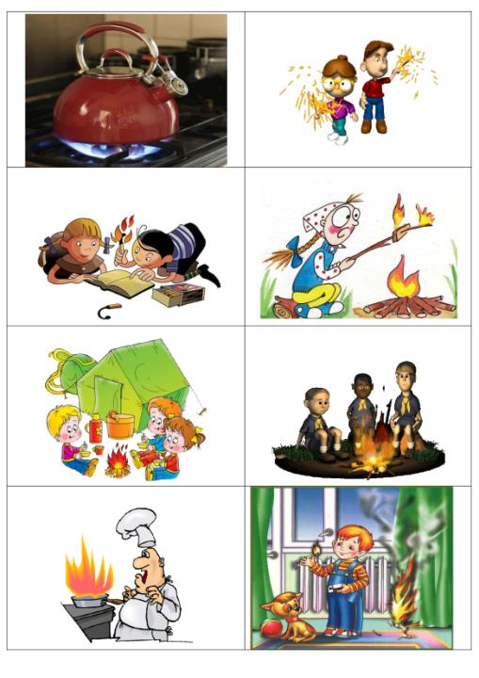

Slide 49
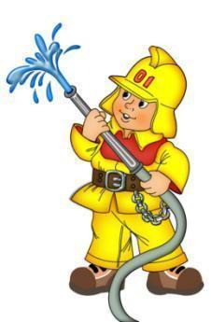
Содержание задания № 6
Дидактическая игра
«Что нужно пожарному»
Задачи:
формировать умение выделять и называть предметы необходимые пожарному для работы при пожаротушении, и объяснить свой выбор;
закрепить знания об орудиях труда для борьбы с пожаром.
Правила игры:
Детям предлагаются набор предметных картинок с изображением одежды, относящейся к профессии пожарного, и предметы, которые нужны в работе пожарному.
Дети по очереди должны выбрать определенную картинку и объяснить, для чего нужен этот предмет пожарному.

Slide 51
Содержание задания № 7
Дидактическая игра
«Что перепутал художник?!»
Цель игры:
Развивать у детей внимание, логическое мышление, связную речь, творческие способности, воображение, сообразительность, чувство юмора,
обогащать и закреплять словарь детей.
Правила игры:
Взрослый говорит ребенку: «Я покажу тебе картинку , а ты посмотри на нее внимательно и найди то, чего не бывает на самом деле».
Ребенок находит несуществующее на картинке и рассказывает что увидел и что не так.

Slide 52
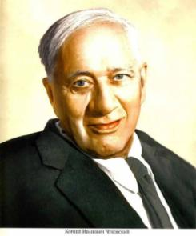
А лисички Взяли спички, К морю синему пошли, Море синее зажгли.
Море пламенем горит,
Выбежал из моря кит: «Эй, пожарные, бегите! Помогите, помогите!»
Долго, долго крокодил Море синее тушил Пирогами, и блинами, И сушёными грибами.
Прибегали два курчонка, Поливали из бочонка.
Приплывали два ерша, Поливали из ковша.
Прибегали лягушата, Поливали из ушата.
Тушат, тушат — не потушат, Заливают — не зальют.
Тут бабочка прилетала, Крылышками помахала, Стало море потухать — И потухло.

Slide 53
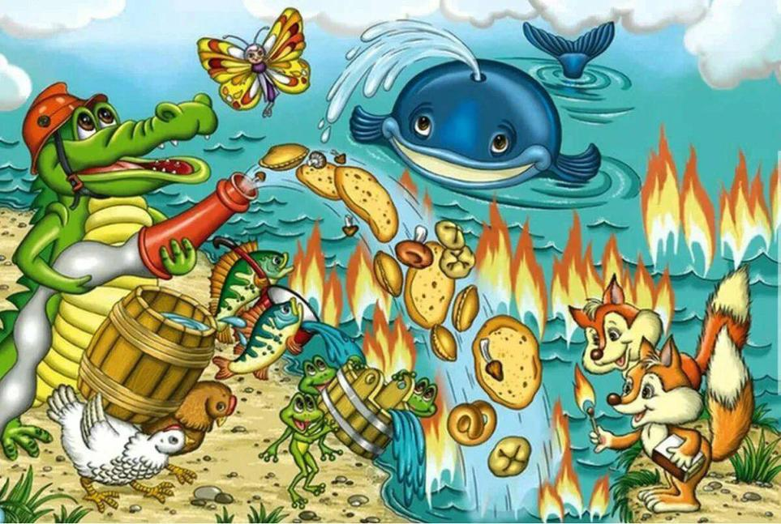
Корней Чуковский. Сказка «Путаница»

Slide 54
Содержание задания № 8 Аппликация «Пожарная машина»
Совершенствовать умение детей выкладывать и наклеивать детали аппликации;
Формировать умение вырезать по контуру, по намеченной линии.
Закрепить навык выполнения изображения на всей поверхности листа.
Развивать эстетические чувства и творческую инициативу.

Slide 55
